Slide 1
Communications II
Digital Communications

Slide 2
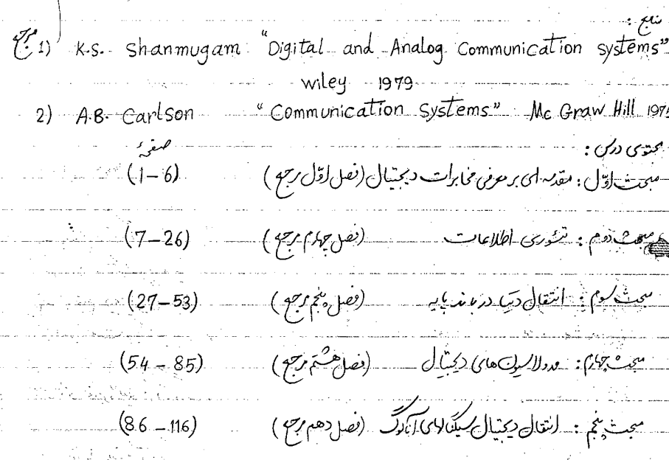
منابع و سرفصل درس مخابرات 2

Slide 3
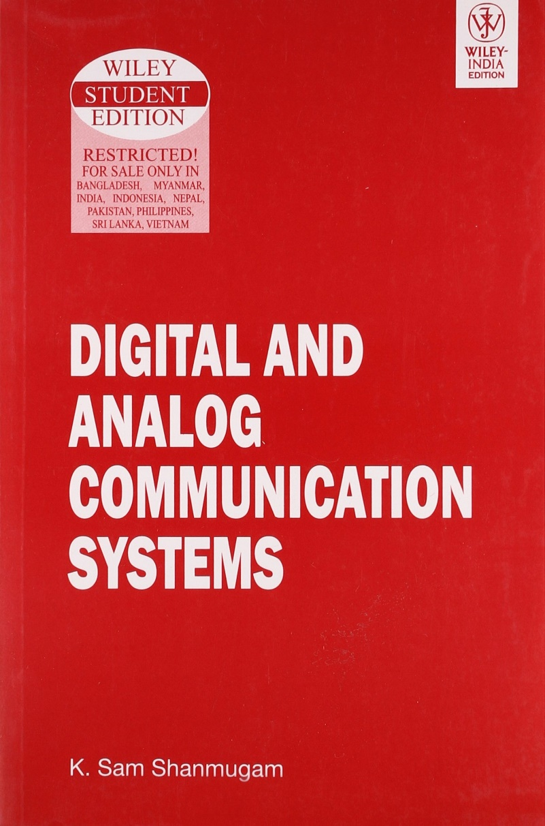
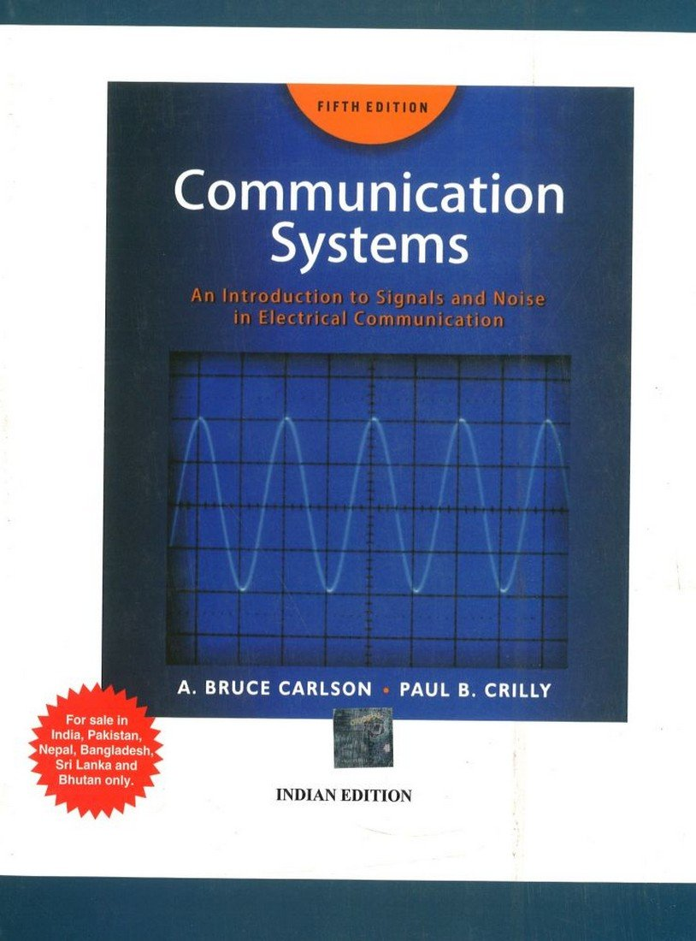
منابع و سرفصل درس مخابرات 2

Slide 4
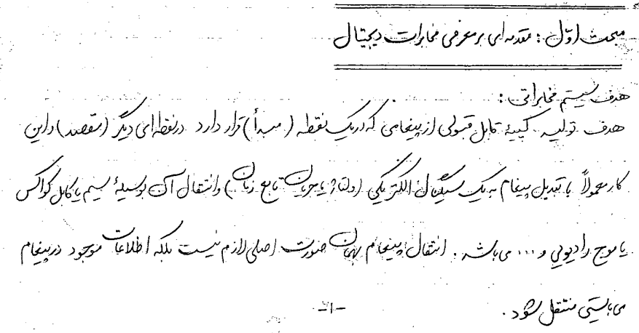
معرفی مخابرات دیجیتال

Slide 5
معرفی مخابرات دیجیتال

Slide 6
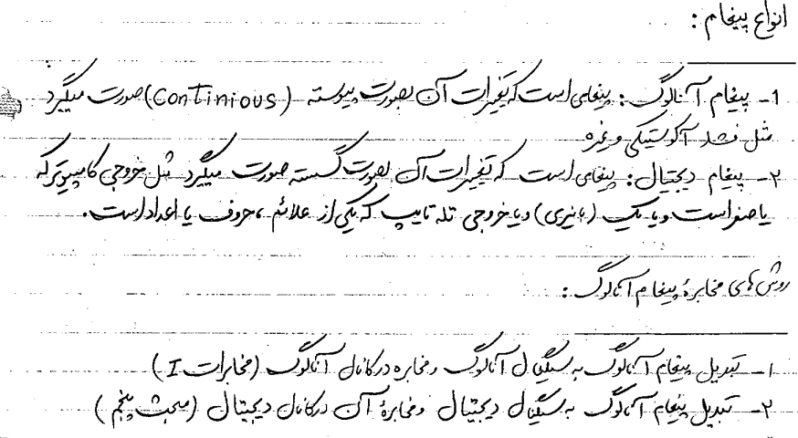
معرفی مخابرات دیجیتال

Slide 7
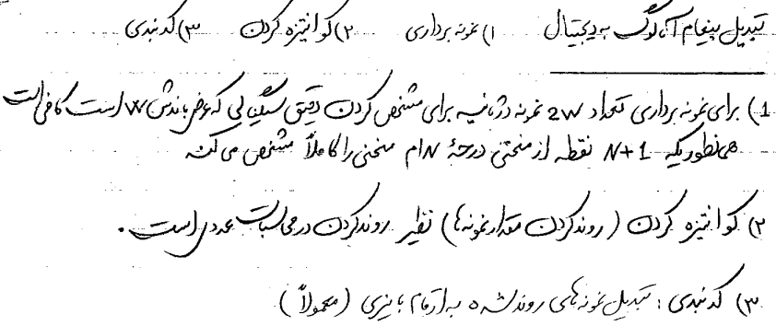
معرفی مخابرات دیجیتال

Slide 8
معرفی مخابرات دیجیتال

Slide 9
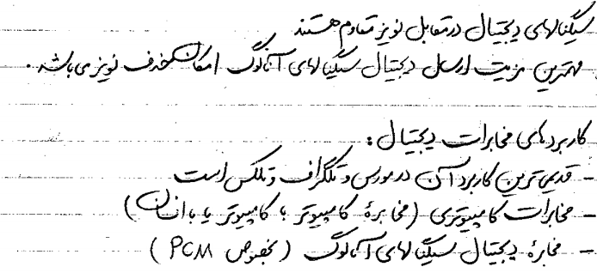
معرفی مخابرات دیجیتال
MATLAB (de2bi,randn)

Slide 10
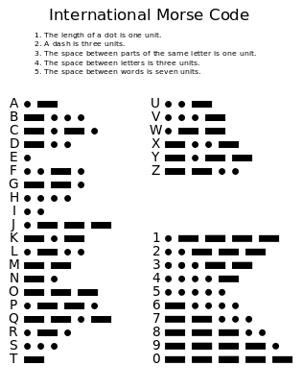
معرفی مخابرات دیجیتال
Morse code
“Arak University of Technology” Morse Code

Slide 11
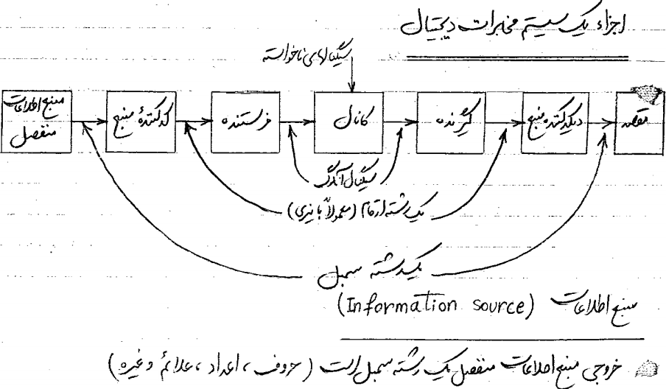
معرفی مخابرات دیجیتال

Slide 12
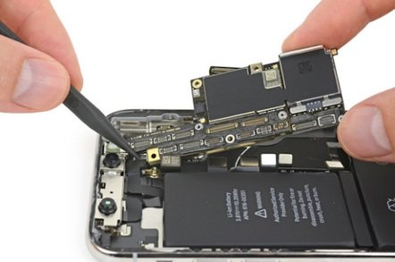
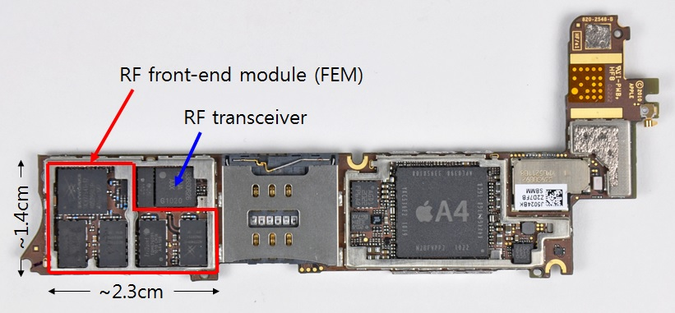
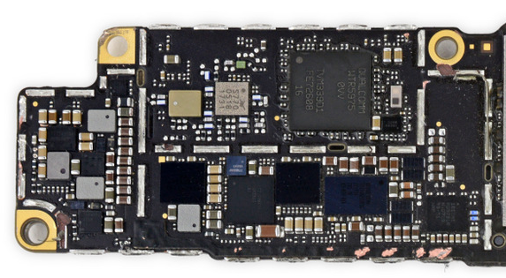
معرفی مخابرات دیجیتال

Slide 13
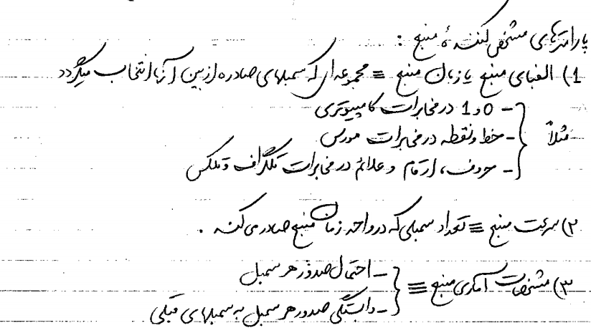
معرفی مخابرات دیجیتال

Slide 14
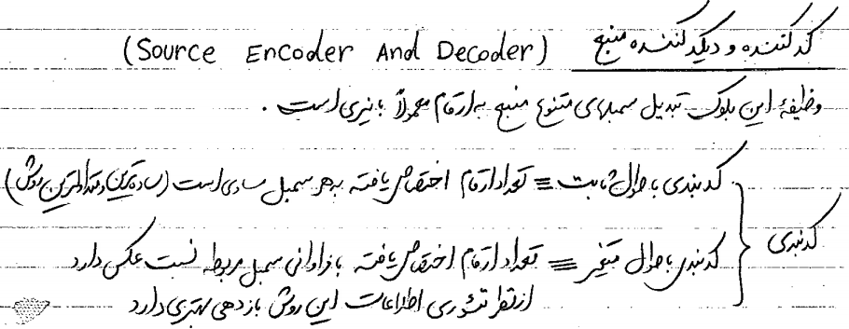
معرفی مخابرات دیجیتال

Slide 15
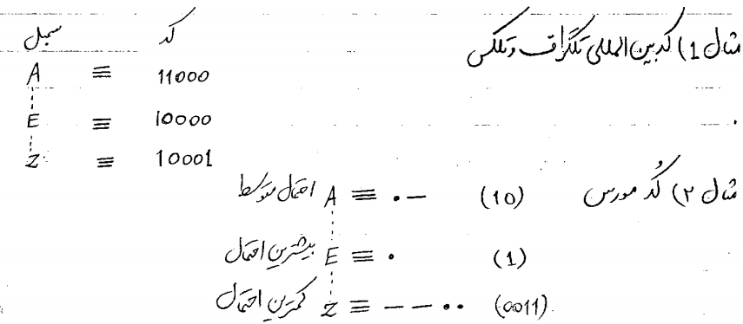
معرفی مخابرات دیجیتال

Slide 16
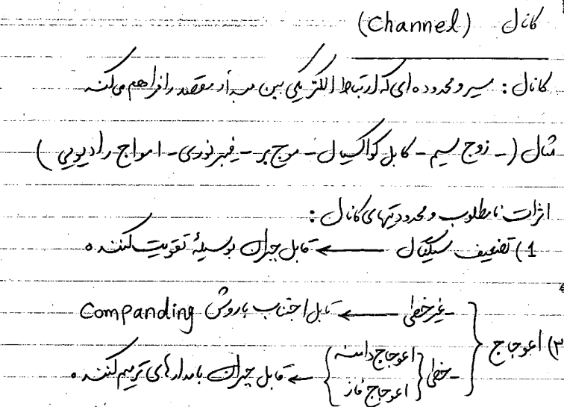
معرفی مخابرات دیجیتال

Slide 17
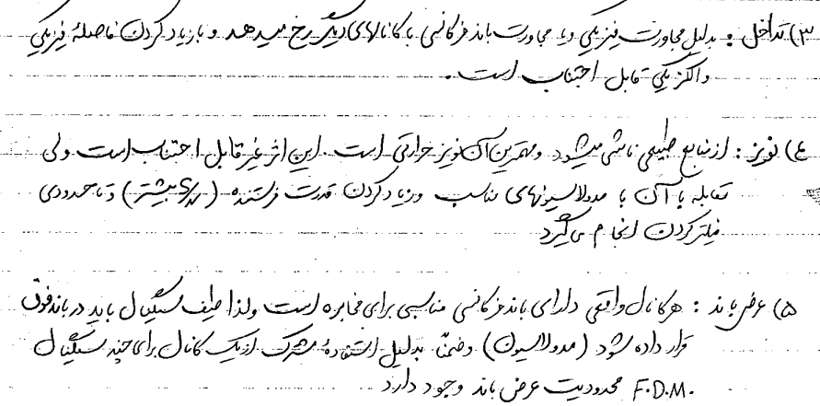
معرفی مخابرات دیجیتال

Slide 18
معرفی مخابرات دیجیتال

Slide 19
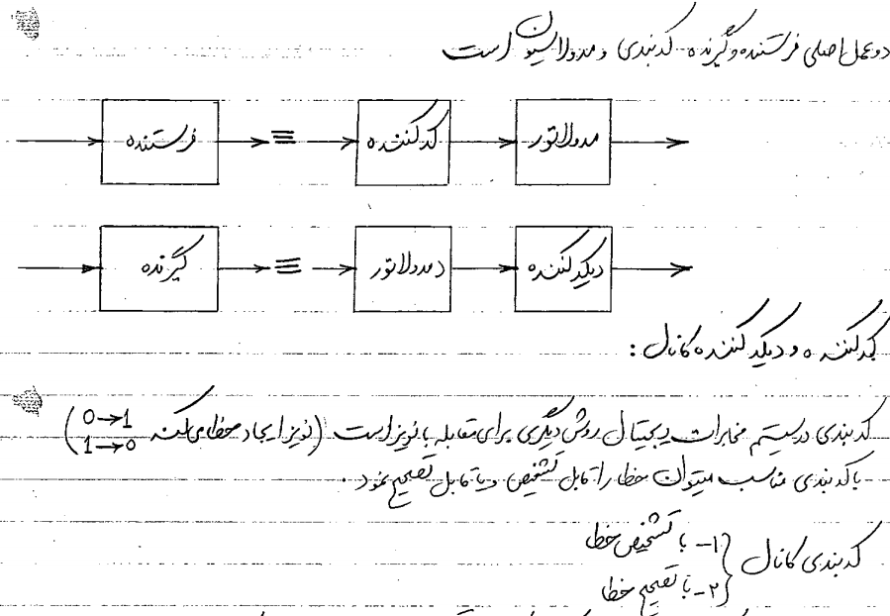
معرفی مخابرات دیجیتال

Slide 20
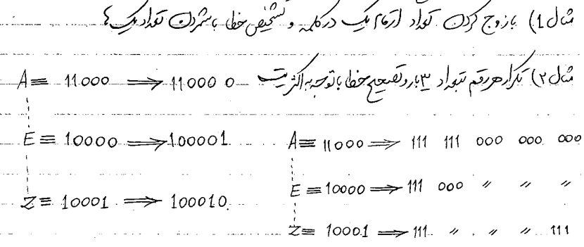
معرفی مخابرات دیجیتال

Slide 21
معرفی مخابرات دیجیتال

Slide 22
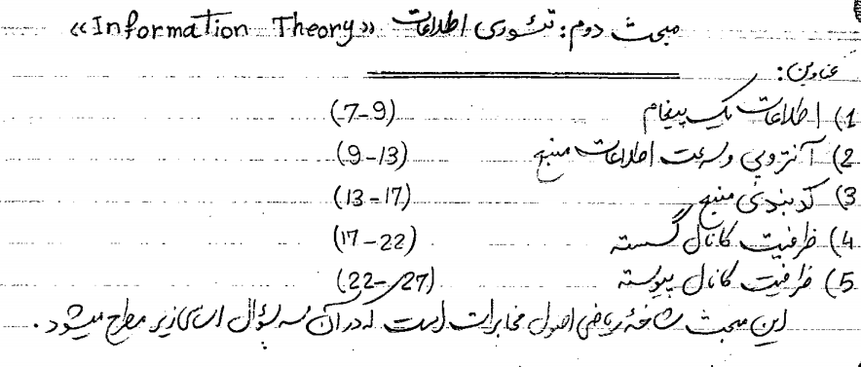
تئوری اطلاعات

Slide 23
تئوری اطلاعات

Slide 24
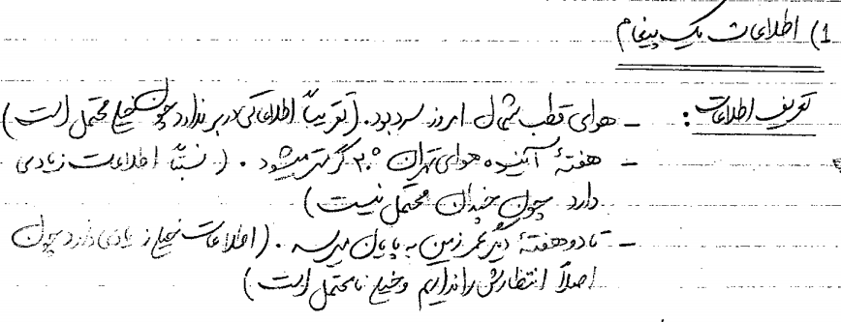
تئوری اطلاعات

Slide 25
تئوری اطلاعات

Slide 26
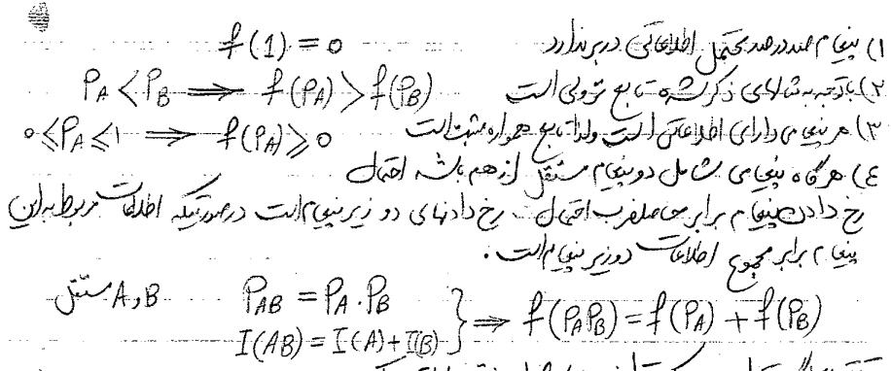
تئوری اطلاعات

Slide 27
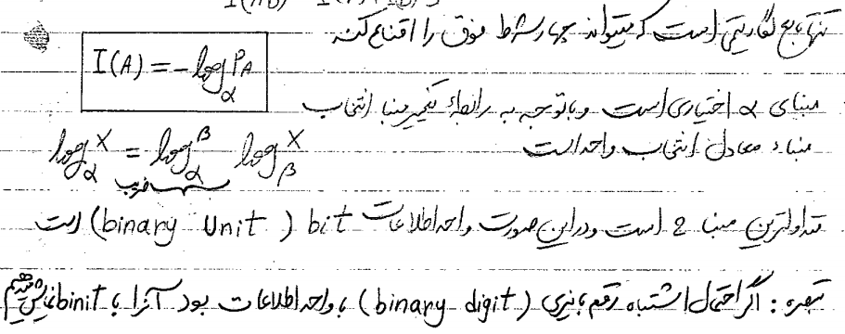
تئوری اطلاعات
در حالت کلی واحد اطلاعات binit است

Slide 28
تئوری اطلاعات

Slide 29
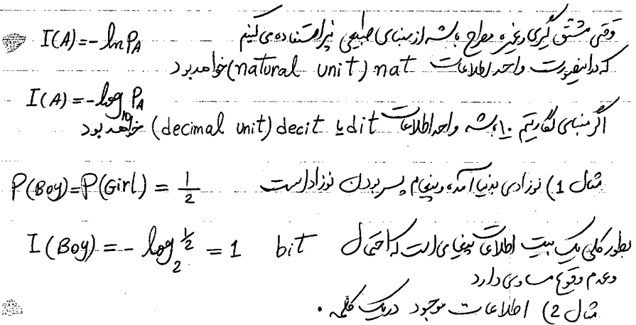
تئوری اطلاعات

Slide 30
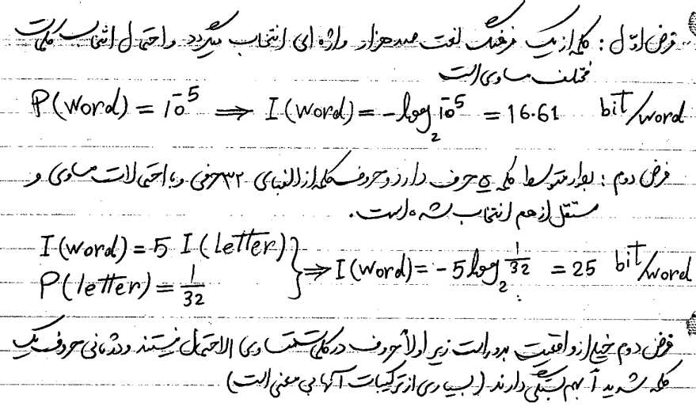
تئوری اطلاعات

Slide 31
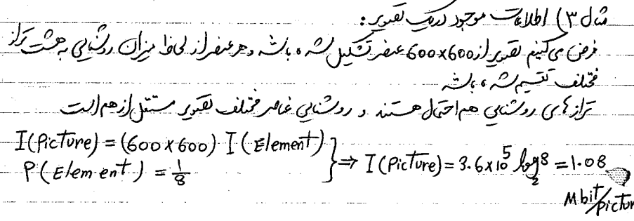
تئوری اطلاعات

Slide 32
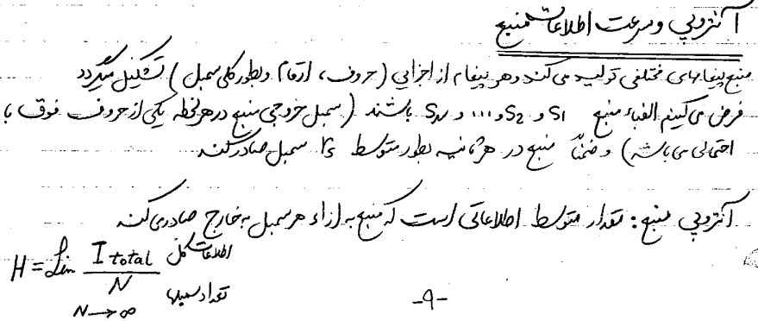
تئوری اطلاعات
H = \lim\limits_{N\rightarrow\infty}\frac{I_{total}}{N}

Slide 33
تئوری اطلاعات

Slide 34
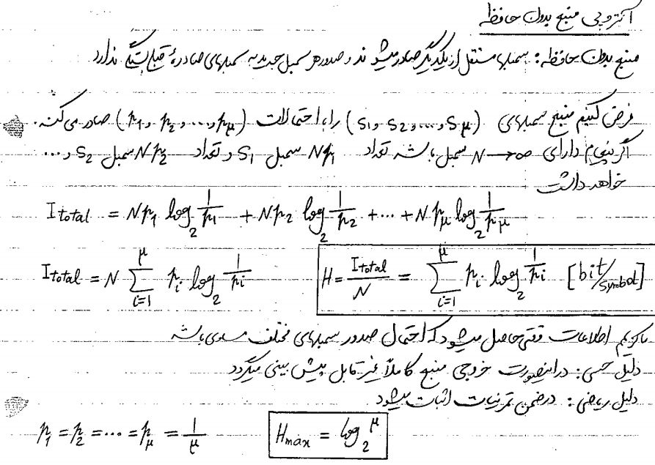
تئوری اطلاعات

Slide 35
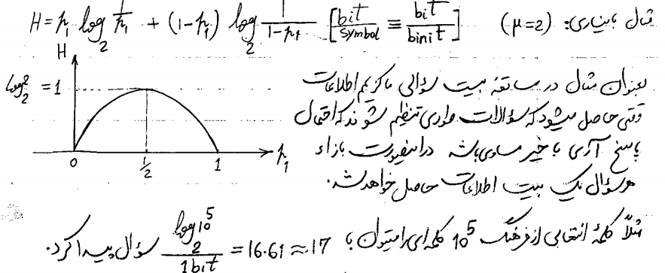
تئوری اطلاعات

Slide 36
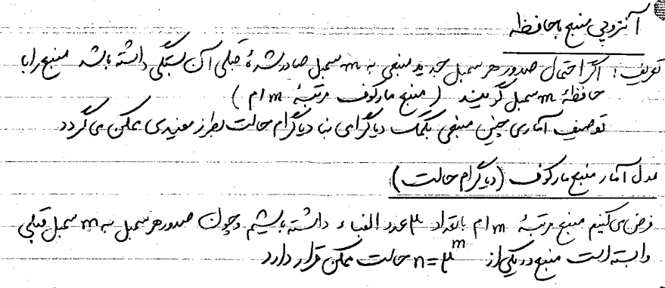
تئوری اطلاعات

Slide 37
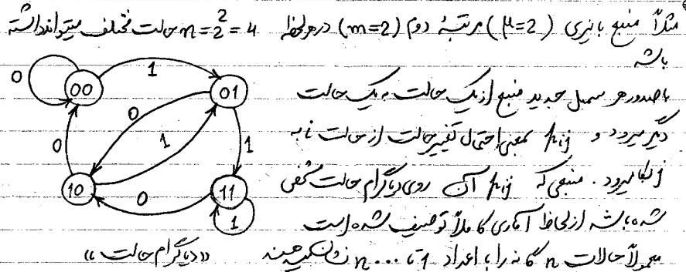
تئوری اطلاعات

Slide 38
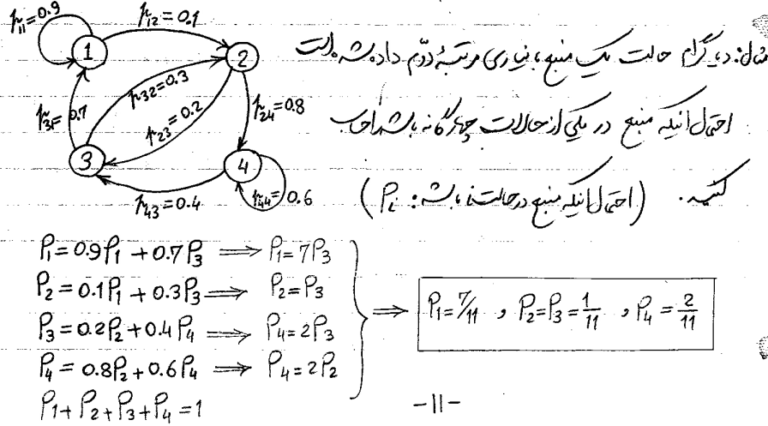
تئوری اطلاعات

Slide 39
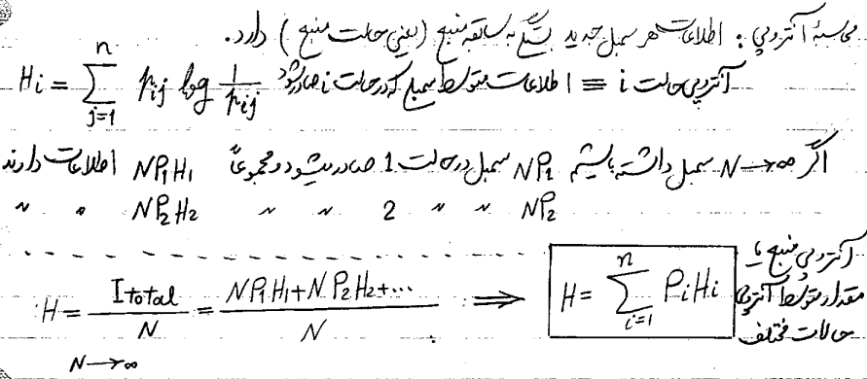
تئوری اطلاعات

Slide 40
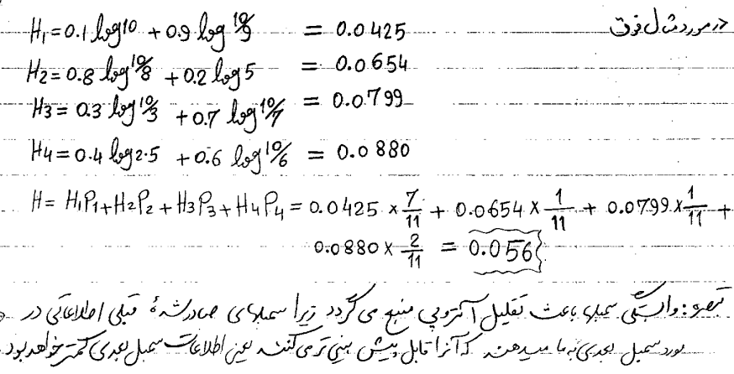
تئوری اطلاعات

Slide 41
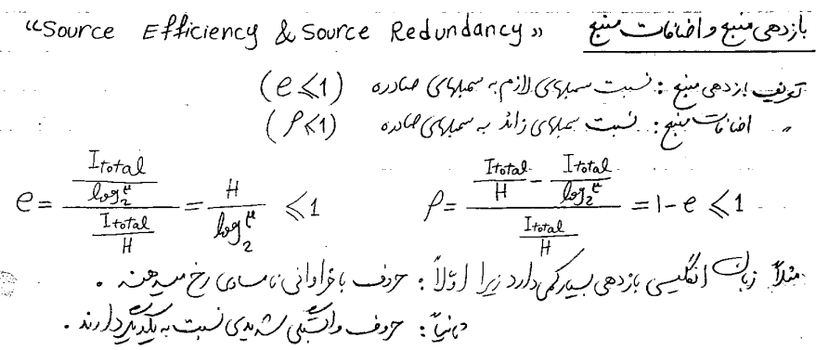
تئوری اطلاعات

Slide 42
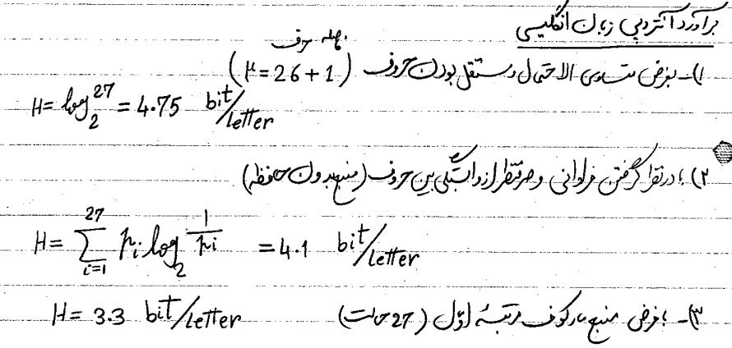
تئوری اطلاعات

Slide 43
تئوری اطلاعات

Slide 44
تئوری اطلاعات

Slide 45
تئوری اطلاعات- کدینگ منبع

Slide 46
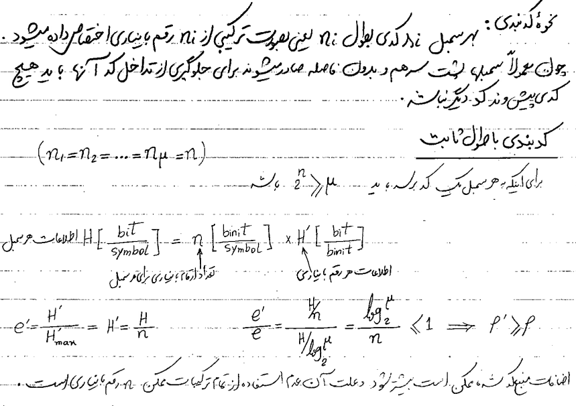
تئوری اطلاعات- کدینگ منبع

Slide 47
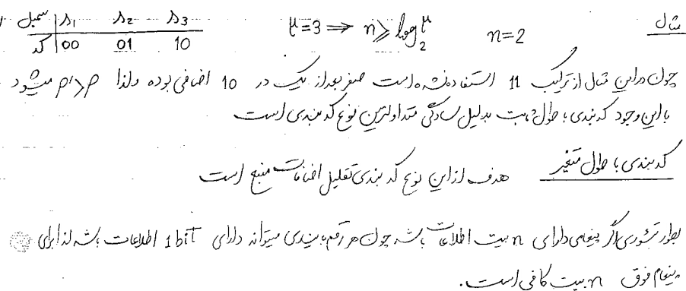
تئوری اطلاعات- کدینگ منبع

Slide 48
تئوری اطلاعات- کدینگ منبع

Slide 49
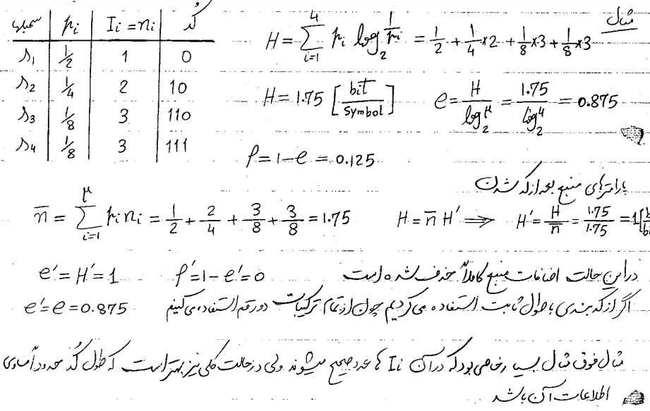
تئوری اطلاعات- کدینگ منبع

Slide 50
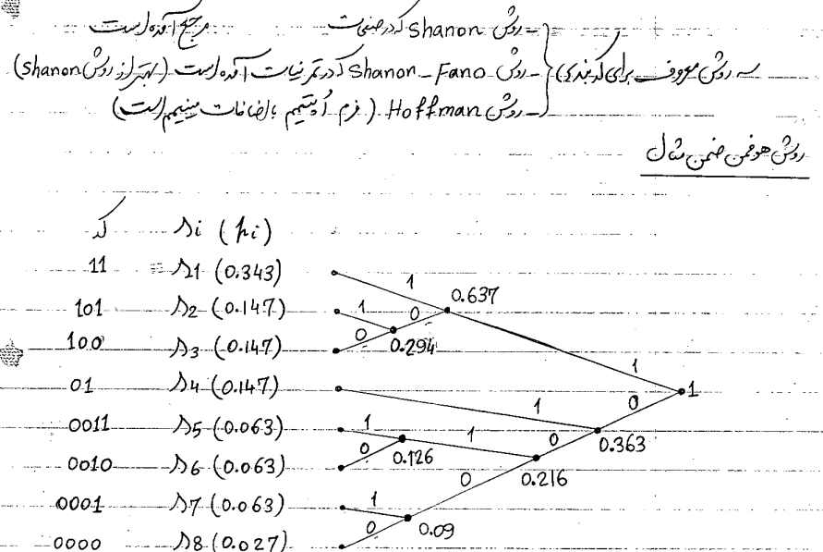
تئوری اطلاعات- کدینگ منبع

Slide 51
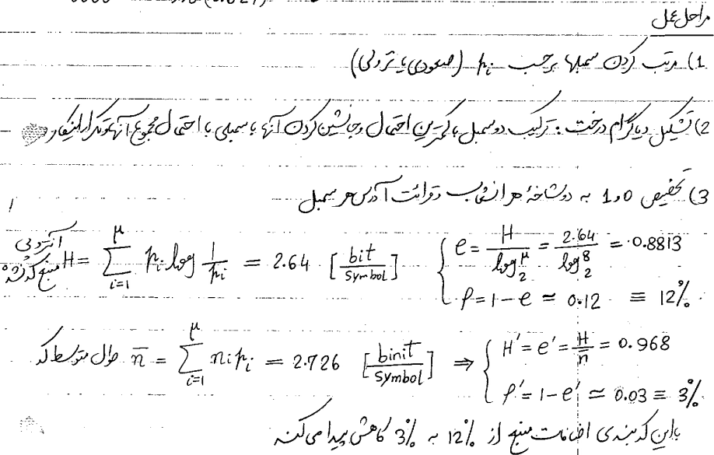
تئوری اطلاعات- کدینگ منبع-کد هافمن

Slide 52
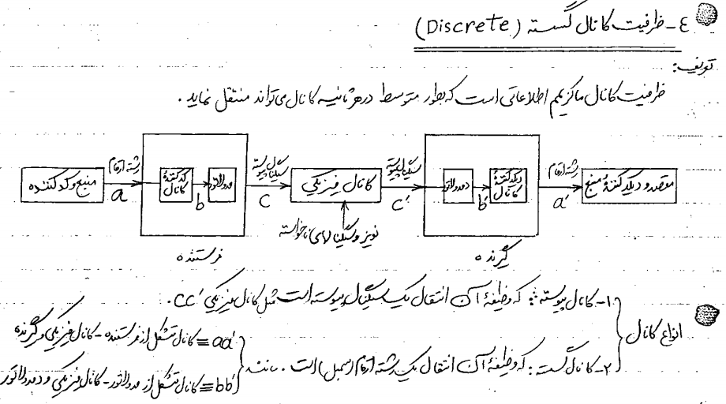
تئوری اطلاعات- ظرفیت کانال گسسته

Slide 53
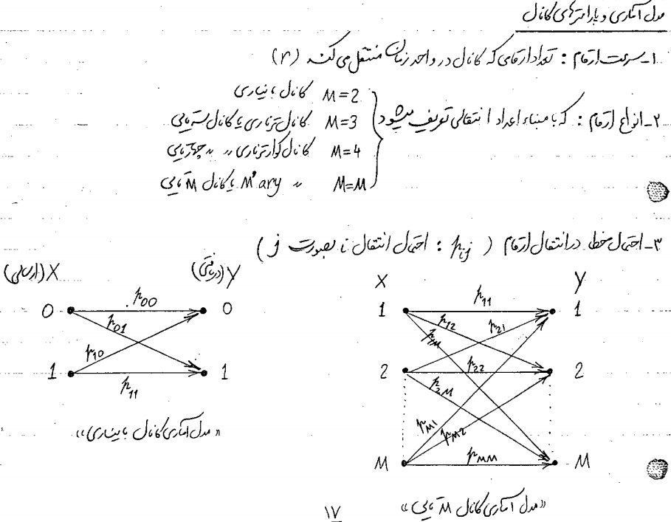
تئوری اطلاعات- ظرفیت کانال گسسته

Slide 54
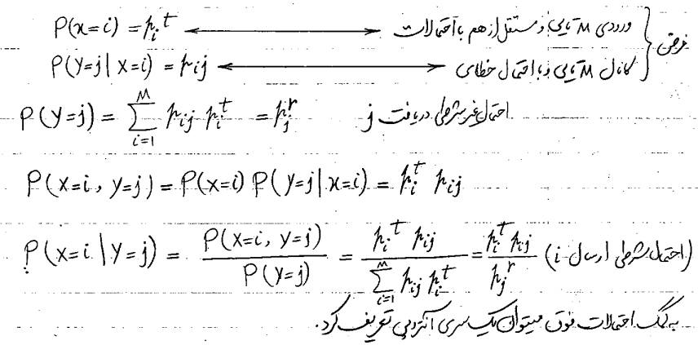
تئوری اطلاعات- ظرفیت کانال گسسته

Slide 55
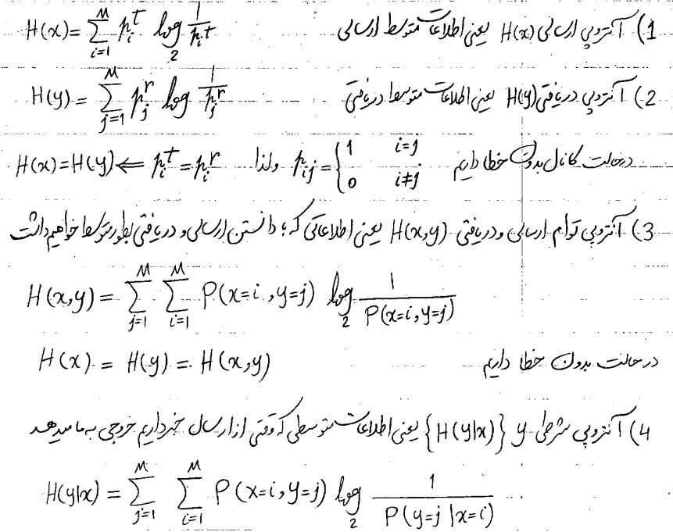
تئوری اطلاعات- ظرفیت کانال گسسته

Slide 56
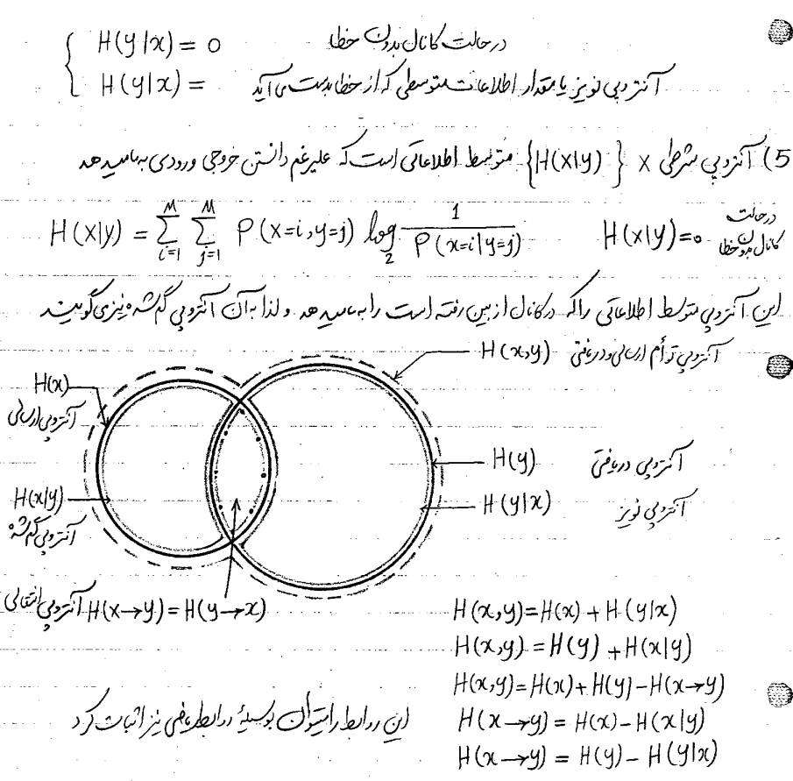
تئوری اطلاعات- ظرفیت کانال گسسته

Slide 57
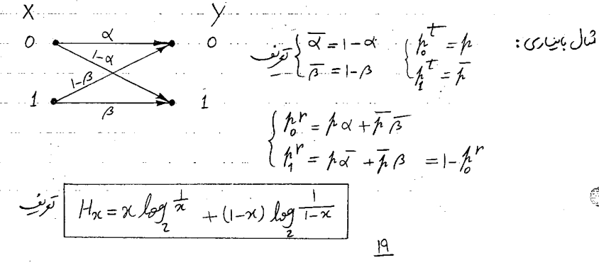
تئوری اطلاعات- ظرفیت کانال گسسته

Slide 58
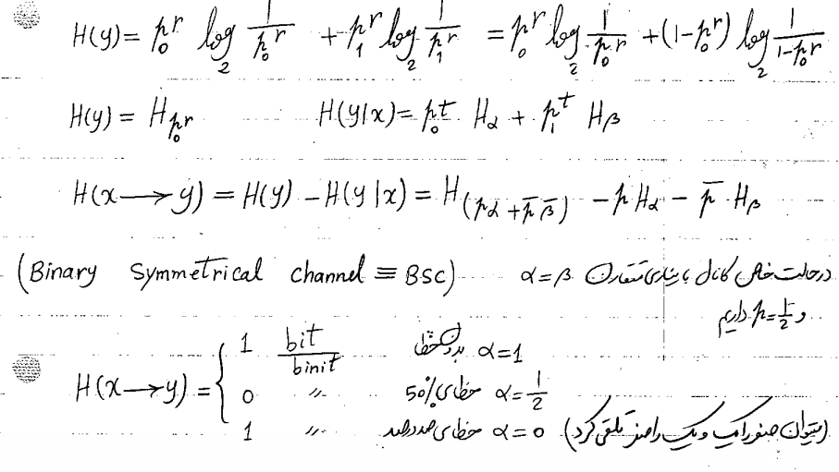
تئوری اطلاعات- ظرفیت کانال گسسته

Slide 59
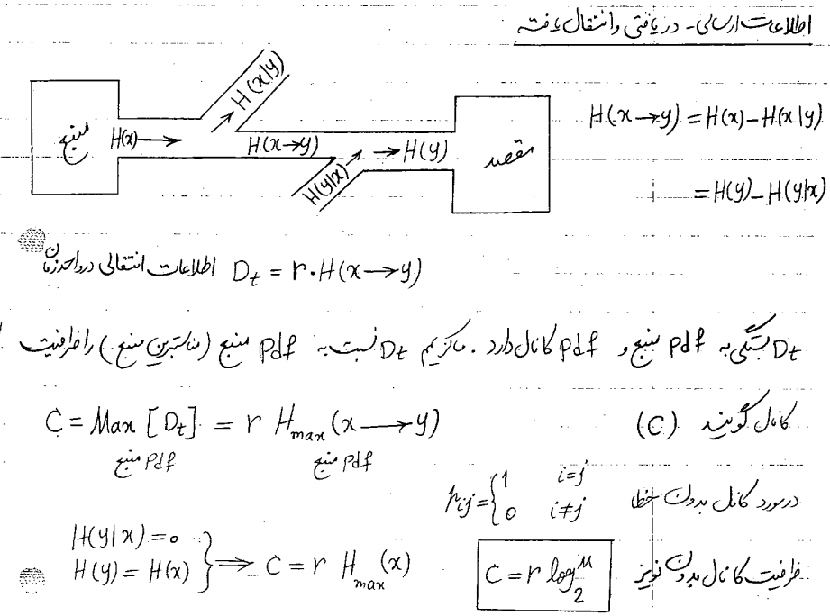
تئوری اطلاعات- ظرفیت کانال گسسته

Slide 60
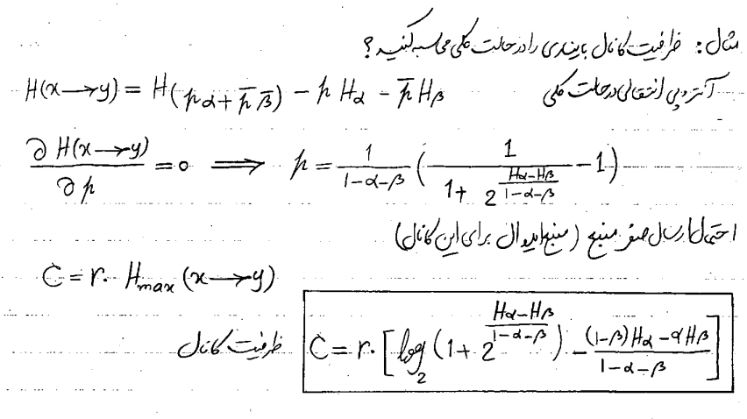
تئوری اطلاعات- ظرفیت کانال گسسته

Slide 61
تئوری اطلاعات- ظرفیت کانال گسسته

Slide 62
تئوری اطلاعات- ظرفیت کانال گسسته

Slide 63
تئوری اطلاعات- ظرفیت کانال پیوسته

Slide 64
تئوری اطلاعات- ظرفیت کانال پیوسته

Slide 65
تئوری اطلاعات- ظرفیت کانال پیوسته

Slide 66
تئوری اطلاعات- ظرفیت کانال پیوسته

Slide 67
تئوری اطلاعات- ظرفیت کانال پیوسته

Slide 68
تئوری اطلاعات- ظرفیت کانال پیوسته

Slide 69
تئوری اطلاعات- ظرفیت کانال پیوسته

Slide 70
تئوری اطلاعات- ظرفیت کانال پیوسته

Slide 71
تئوری اطلاعات- ظرفیت کانال پیوسته

Slide 72
تئوری اطلاعات- ظرفیت کانال پیوسته

Slide 73
انتقال داده در باند پایه

